Slide 1
Administrando el flujo de fondos/efectivo
para pequeños negocios
Actualizado: 09-2016

Slide 2

Formulario de conocimientos
Encuentre el formulario de conocimientos y cuestionario de evaluación al reverso del manual.
Complete la columna de capacitación ANTES para evaluar su conocimiento del tema antes de participar en la clase.
En su manual

Slide 3
Agenda
La bienvenida, formulario de conocimientos, agenda y objetivos de aprendizaje
Presentaciones
Caso de estudio: Bob y The Wired Cup
El balance general inicial
Tres puntos de vista sobre el flujo de fondos/efectivo
¿Qué puede hacer Bob?
Resumen, cuestionario de evaluación y evaluación

Slide 4
Objetivos de aprendizaje
Podrán describir el propósito de la administración del flujo de fondos/efectivo en un financiamiento inicial de un pequeño negocio.
Podrán evaluar un ciclo de flujo de fondos/efectivo y hacer algunas proyecciones de un ciclo de flujo de fondos/efectivo.
Podrán describir como una declaración de flujo de fondos/efectivo puede ayudar a evaluar y mejorar la salud financiera de un financiamiento inicial de un negocio.
Continuación ...

Slide 5
Objetivos de aprendizaje, continuación
Podrán identificar algunas formas de administrar el flujo de fondos/efectivo en lo referente a la administración de costos y a los ingresos potenciales.
Podrán identificar maneras de buscar asistencia técnica profesional para mejorar su administración del flujo de fondos/efectivo.

Slide 6

Presentando a Bob y a The Wired Cup
El caso de Bob comienza en la página 4 de su manual.
El café The Wired Cup ha tenido un magnífico comienzo.
Bob se enfrenta con algunos problemas de flujo de fondos/efectivo y necesita sopesar sus prioridades.
Las buenas noticias: Bob está pensando con anticipación y tiene grandes asesores: ¡ustedes!
The Wired Cup

Slide 7
Presentaciones: ¿En qué punto se encuentra usted en el proceso continuo del flujo de fondos/efectivo?
Principiante
Intermedio: Algo sé, pero tengo preguntas
Soy un experto (y aún así tengo preguntas)
Proceso continuo de flujo de fondos/efectivo

Slide 8
Balance inicial para The Wired Cup (Primera parte)
Página 5 en el manual.

Slide 9

Algunas notas sobre la deuda
Es necesario hacer un esfuerzo para obtener un préstamo para pequeños negocios.
Su puntaje de crédito influirá directamente sobre su capacidad de obtener un préstamo.
Hablen con el funcionario de préstamos comerciales del banco antes de necesitar el préstamo.
Eviten usar tarjetas de crédito para financiar su negocio.
¡Otros módulos de la serie Money Smart que pueden ser de utilidad!

Slide 10
Balance inicial para The Wired Cup (Segunda parte)
Página 5 en el manual.

Slide 11

Tres puntos de vista sobre el flujo de fondos/efectivo
Ciclo de conversión de efectivo
Diagrama de flujo de fondos/efectivo
Declaración de flujo de fondos/efectivo
Notes:
Pilas de monedas con bloques apilados en la parte superior que deletrean "flujo de fondos"

Slide 12
Ciclo de conversión de efectivo
El negocio paga la materia prima
Dinero
INGRESA
Dinero EGRESA
El negocio vende el producto
El negocio hace el producto

Slide 13
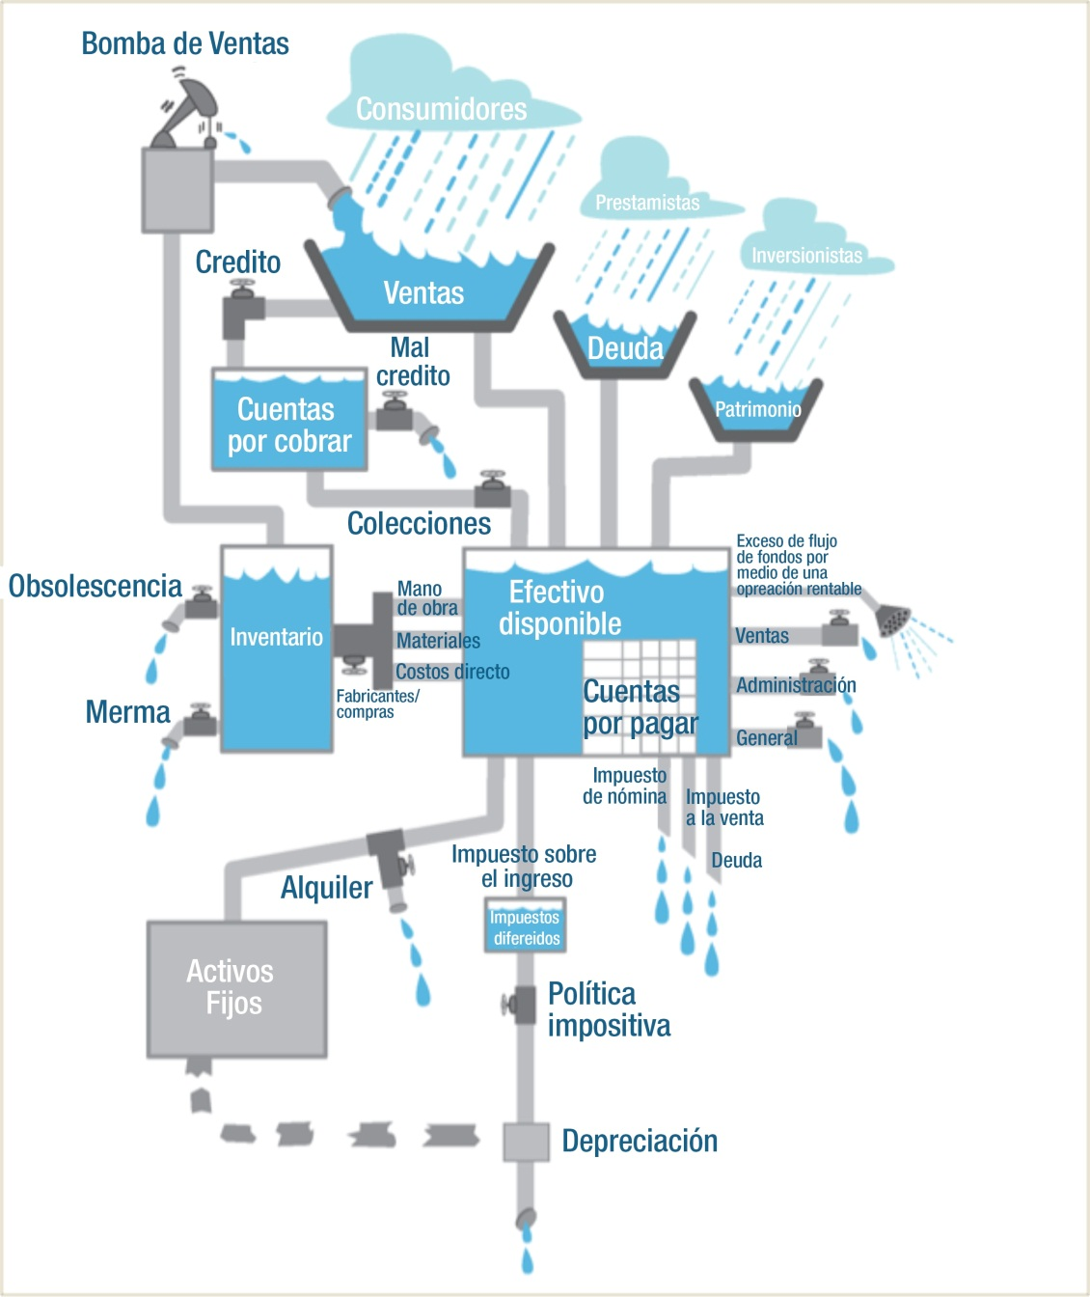
Diagrama de flujo de fondos / efectivo
Página 7 en el manual
Este diagrama es una adaptación de un diagrama diseñado por George M. Dawson e ilustrado por Buck Dawson, 1995.

Slide 14

La declaración de flujo de fondos/efectivo de The Wired Cup
Página 10 en el manual.
Esta declaración cuenta una historia:
Cuánto dinero tiene Bob para administrar su negocio.
Cuánto dinero ingresa y egresa de The Wired Cup.
De dónde viene el dinero y a dónde va.
Cuándo ingresa y egresa ese dinero de su negocio.

Slide 15
¿Qué puede hacer Bob?
Discusión grupal:
¿Cómo puede Bob aumentar el ingreso por ventas en The Wired Cup?
¿Cómo puede negociar Bob un trato más conveniente con sus vendedores y proveedores?
¿Cómo puede hacer Bob para planificar los altibajos de temporada?
¿Es una decisión sabia que Bob use su tarjeta de crédito para compensar los problemas de flujo de fondos/efectivo?
¿Que recomiendan USTEDES?

Slide 16
Posibles ideas para Bob
Aumentar los ingresos
Ofrecer incentivos a los clientes que pagan en efectivo
Iniciar un catering
Vender tarjetas de regalo
Aumentar el número de cuentas corporativas
Negociar con los vendedores y proveedores
Solicitar mejores términos o planes de pago
Arrendador: pagar todo el año en 10 meses en vez de 12
Reducir los costos en los meses lentos
Personal
Horario comercial
Reducir las opciones del menú

Slide 17

Lo que NO hay que hacer
No posponer los pagos de las estimaciones de impuestos
No esconderse de los funcionarios de crédito, ya que pueden ofrecer consejos invaluables
No les paguen tarde a los proveedores; ellos pueden cortar los suministros
No sobrestime los ingresos
No subestime los costos

Slide 18

Solicitar ayuda es un comportamiento profesional
Pidan consejos y opiniones:
Busquen la asistencia técnica de un experto.
Un contador puede ayudar a encontrar formas de aumentar el ingreso y reducir los egresos.
Comparta ideas con otros negocios para encontrar formas tanto para competir como para cooperar (¡coo-petencia!)

Slide 19
Puntos clave para recordar
Administrar el flujo de fondos/efectivo es una habilidad necesaria básica para ser dueño de un pequeño negocio.
Un balance general inicial cuenta una historia convincente.
Una declaración de flujo de fondos/efectivo continúa narrando esa historia. Utilícenla para controlar los ingresos y los gastos proyectados y reales.
Planifiquen para anticipar las fluctuaciones de temporada.
Intenten mantener un ciclo de rápida conversión de efectivo.
Administren sus papeles como profesionales.
Asesórense con un contador.

Slide 20
Set de recursos
Consulte el set de recursos en su manual para obtener más detalles.
Glosario de términos sobre el flujo de fondos/efectivo
Modelo de declaración de flujo de fondos/efectivo
Negociar mejores condiciones
Para más información: opciones de asistencia técnica, ¡muchas son gratis!

Slide 21
Cuestionarios previo y después de la capacitación, y evaluación.
En su manual
Si aún no lo ha hecho, evalúe cuál era su conocimiento en el tema antes de haber participado en la clase.
Evalúe su conocimiento en el tema después de haber tomado la clase.
Complete el formulario de evaluación. ¡Su opinión es importante!
Entregue ambos formularios al instructor antes de retirarse. ¡Muchas gracias!

